Slide 1
Влияние развивающей
предметно-пространственной среды
при проведении
оздоровительных мероприятий
в соответствии с ФГОС ДО
Костенко Татьяна Владимировна
Учитель-логопед детского сада № 48 «Айболит»
Категория: соответствие занимаемой должности

Slide 2
Если нельзя вырастить ребенка, чтобы он совсем не болел, то во всяком случае, поддерживать у него высокий уровень здоровья вполне возможно.
Н.М. Амосов

Slide 3
Федеральный государственный образовательный стандарт дошкольного образования, утвержденный приказом Минобрнауки России от 17.10.2013 г. №1155

Slide 4

ФГОС ДО
Физическое
развитие
приобретение опыта в следующих видах поведения детей: двигательной, в т.ч. связанной с выполнением упражнений, направленных на развитие таких физических качеств, как координация и гибкость;
способствующих правильному формированию опорно-двигательной системы организма…;
выполнением основных движений (ходьба, бег, мягкие прыжки, повороты в обе стороны);
формирование начальных представлений о некоторых видах спорта;
становление целенаправленности и саморегуляции в двигательной сфере;
овладение элементарными нормами и правилами здорового образа жизни.

Slide 5
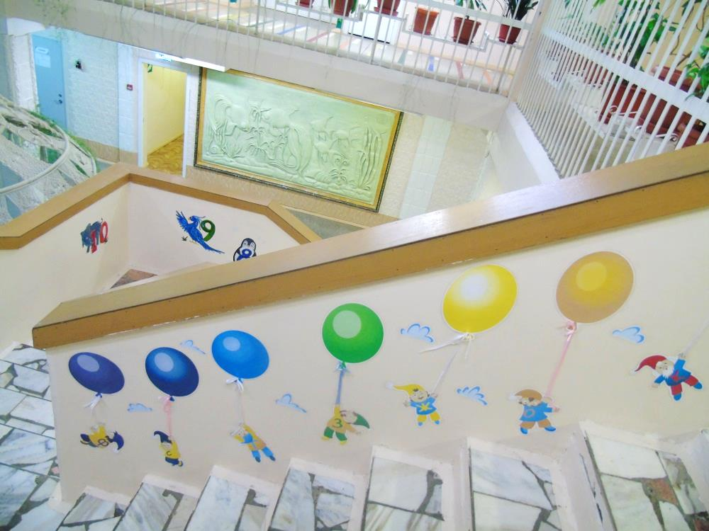
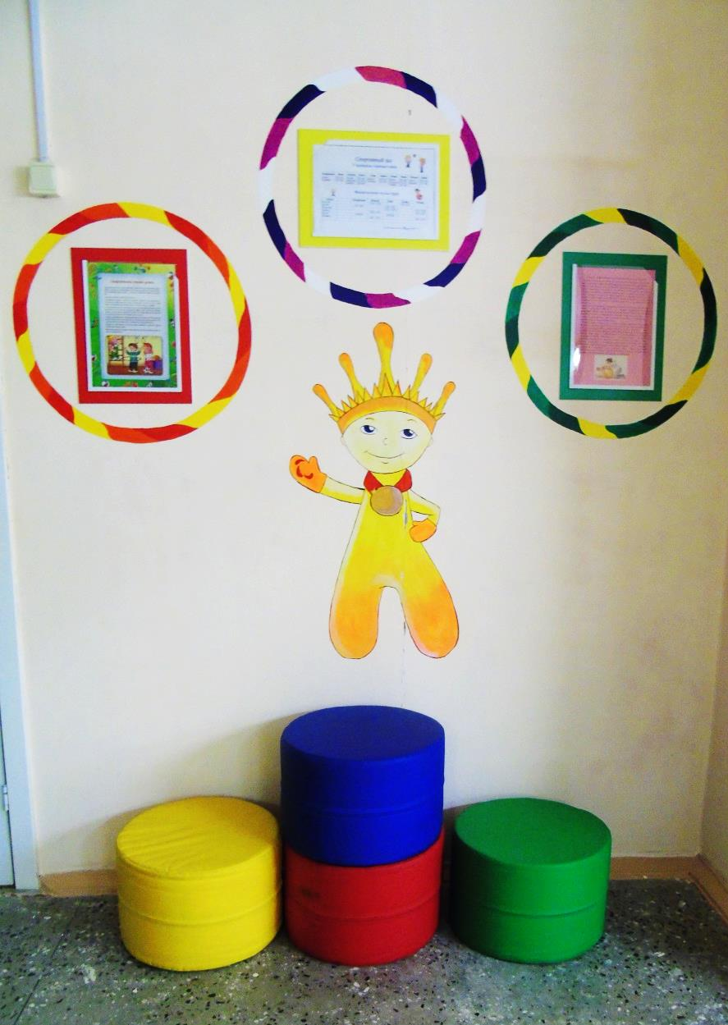
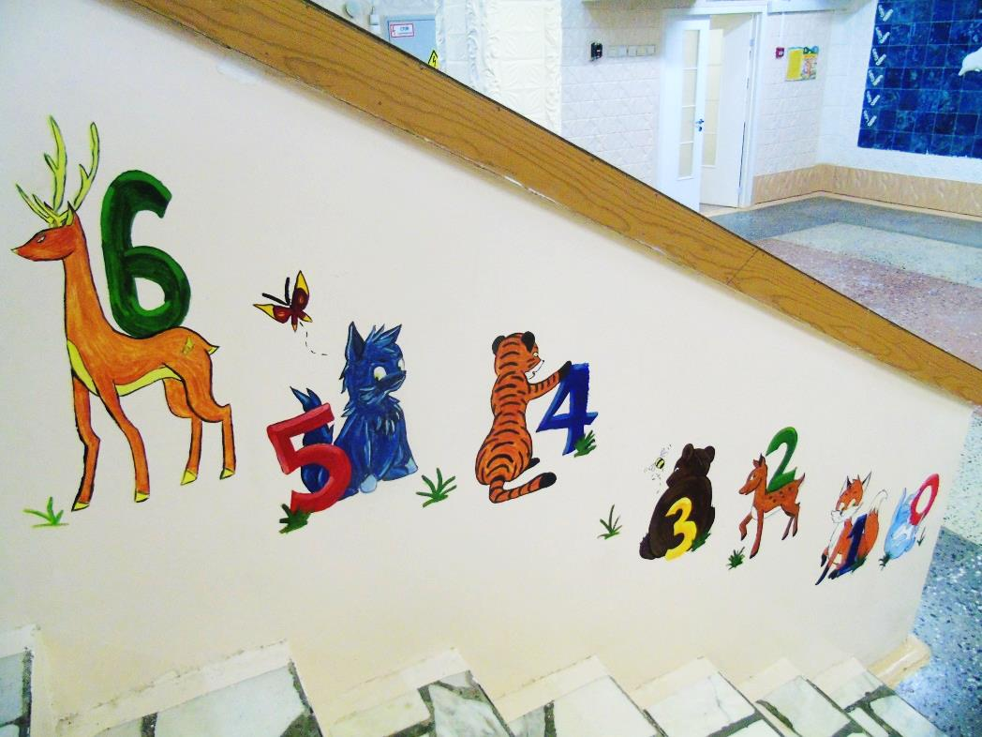

Slide 6
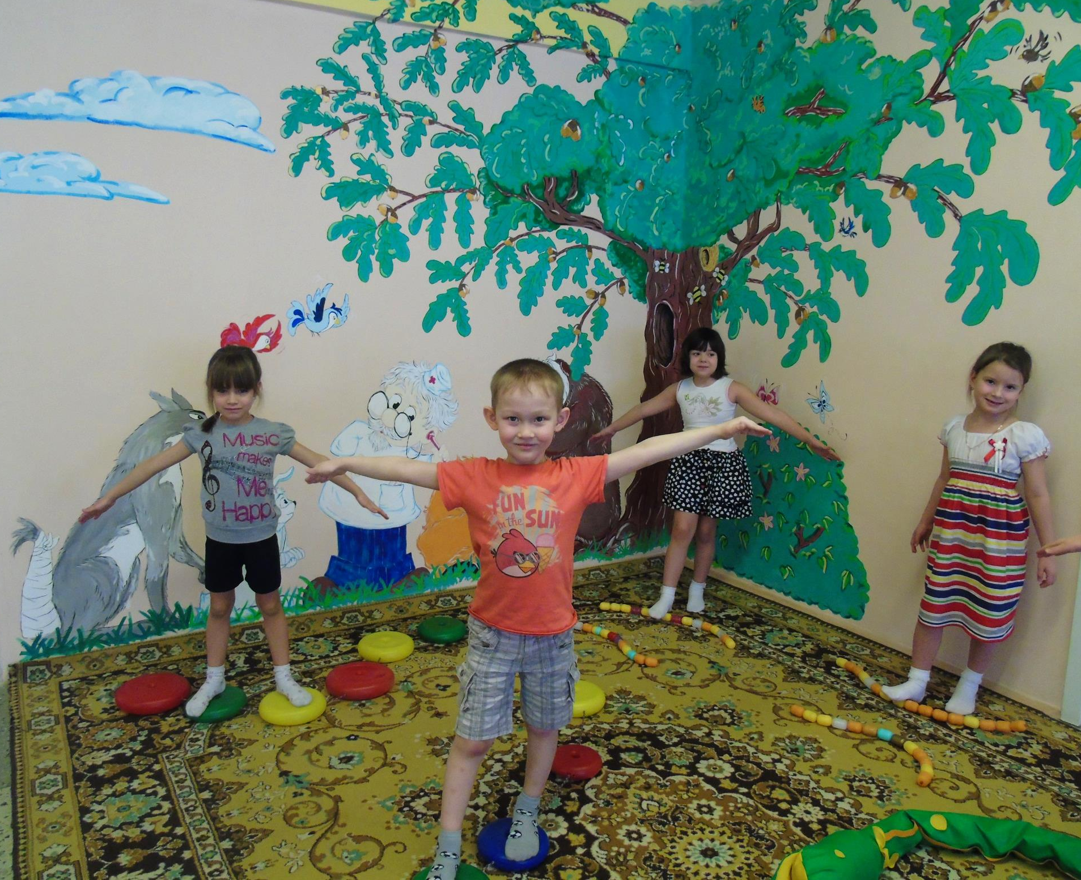

Slide 7
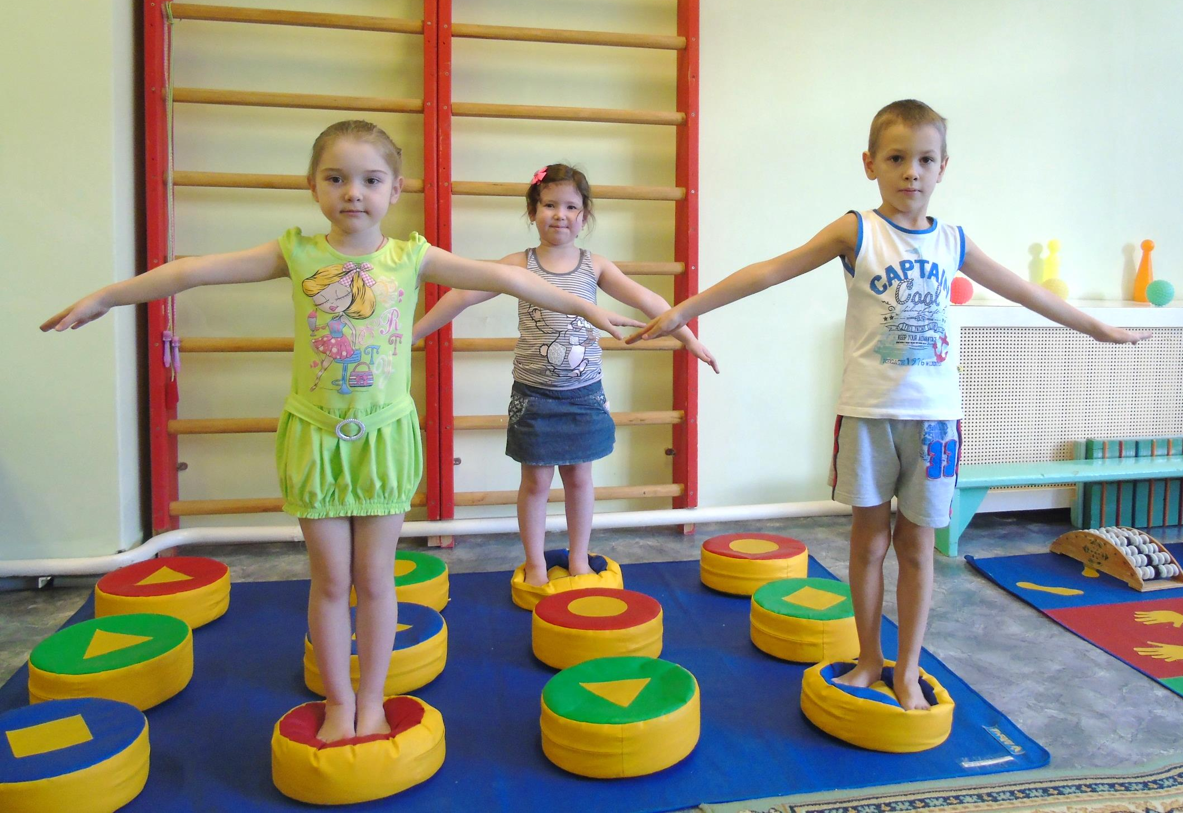

Slide 8
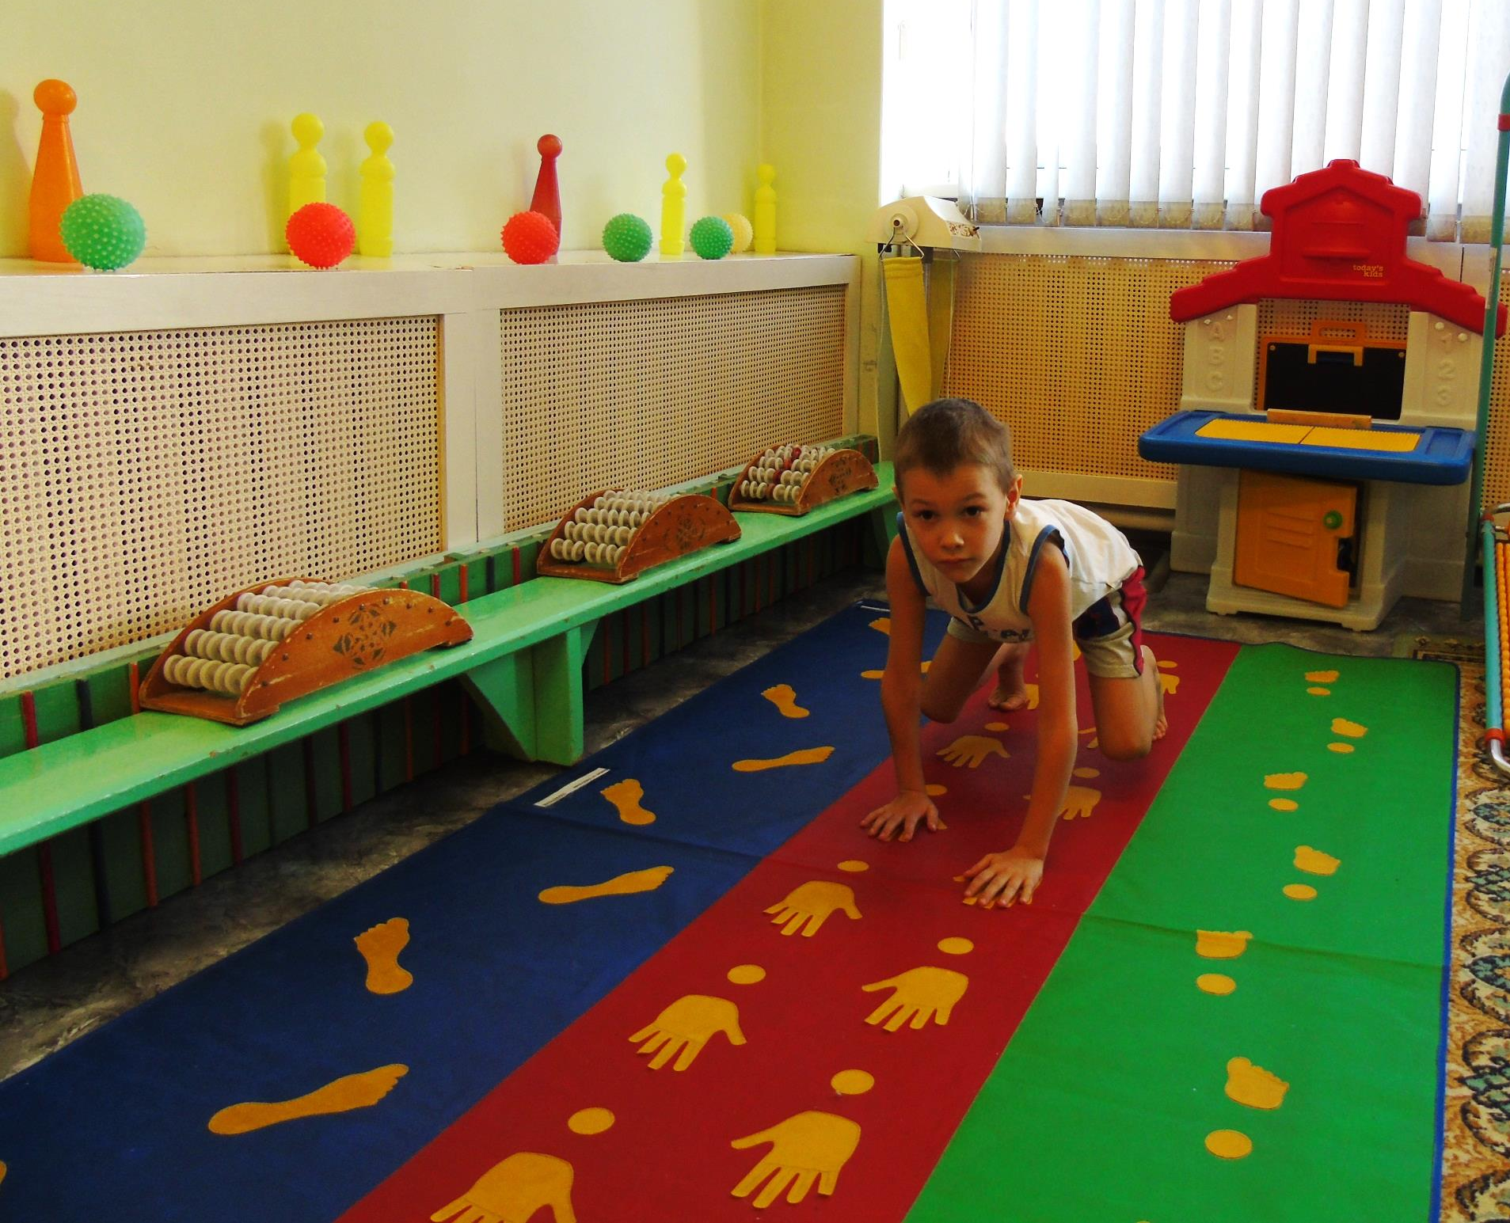

Slide 9
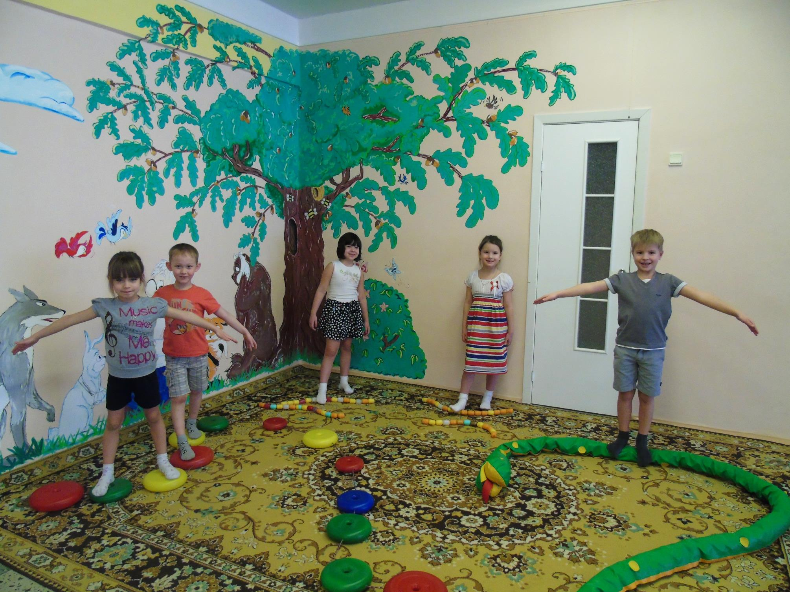

Slide 10
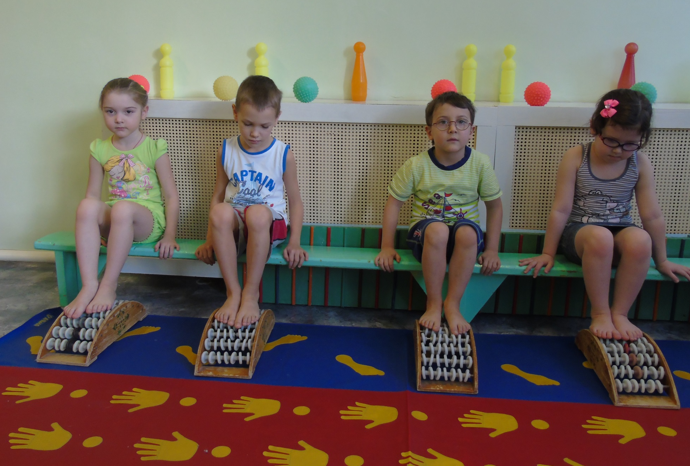

Slide 11
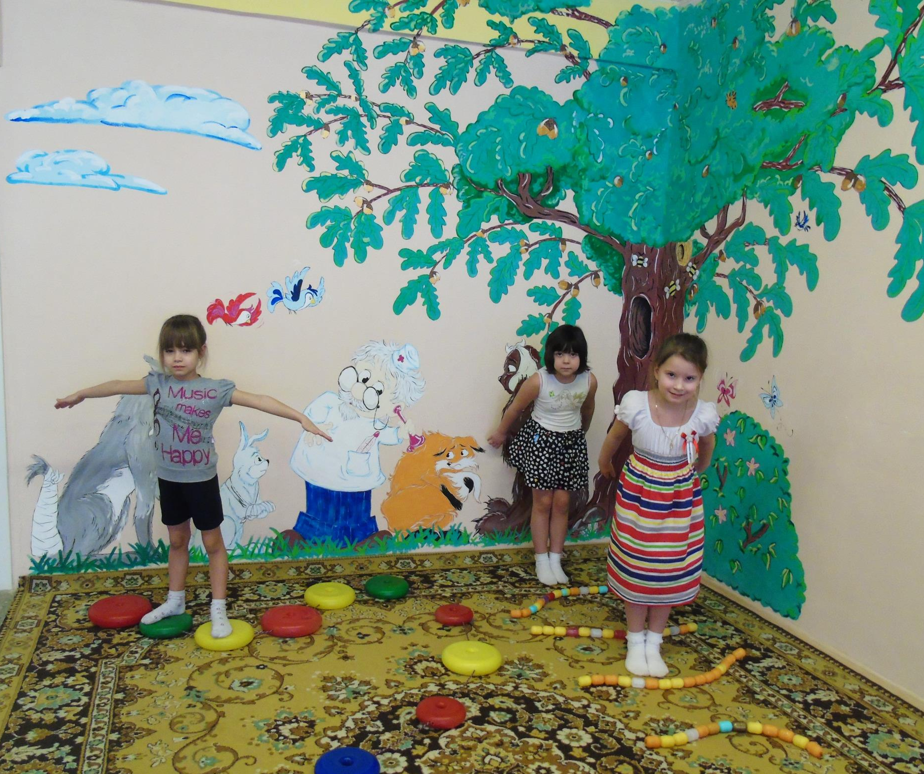

Slide 12
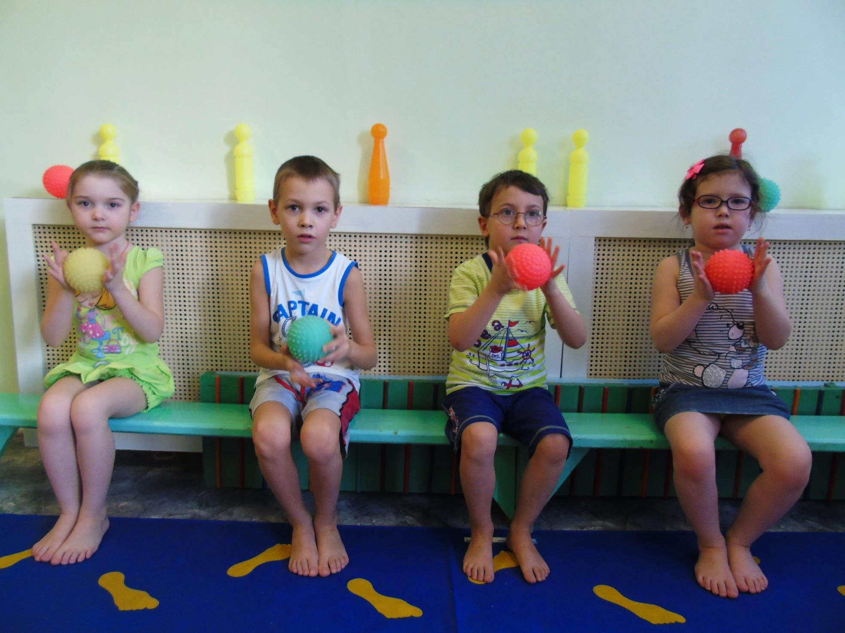

Slide 13
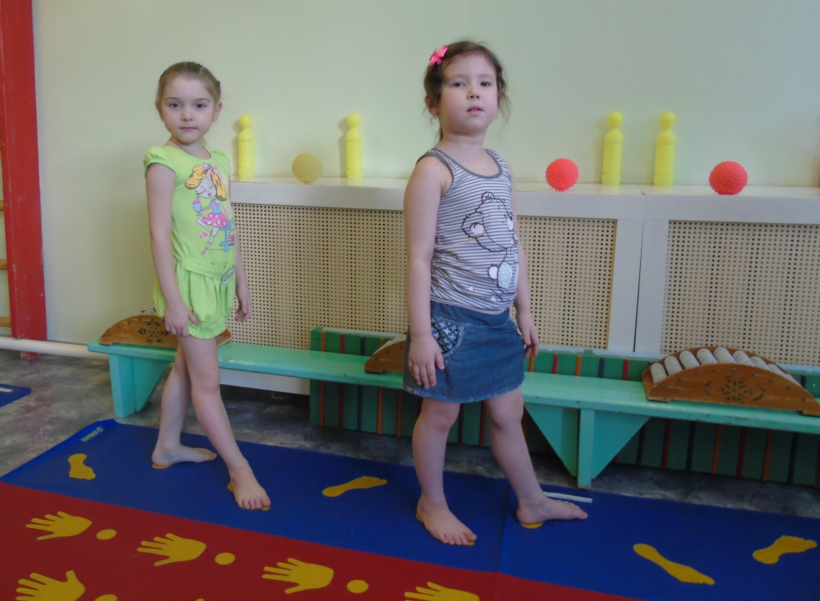
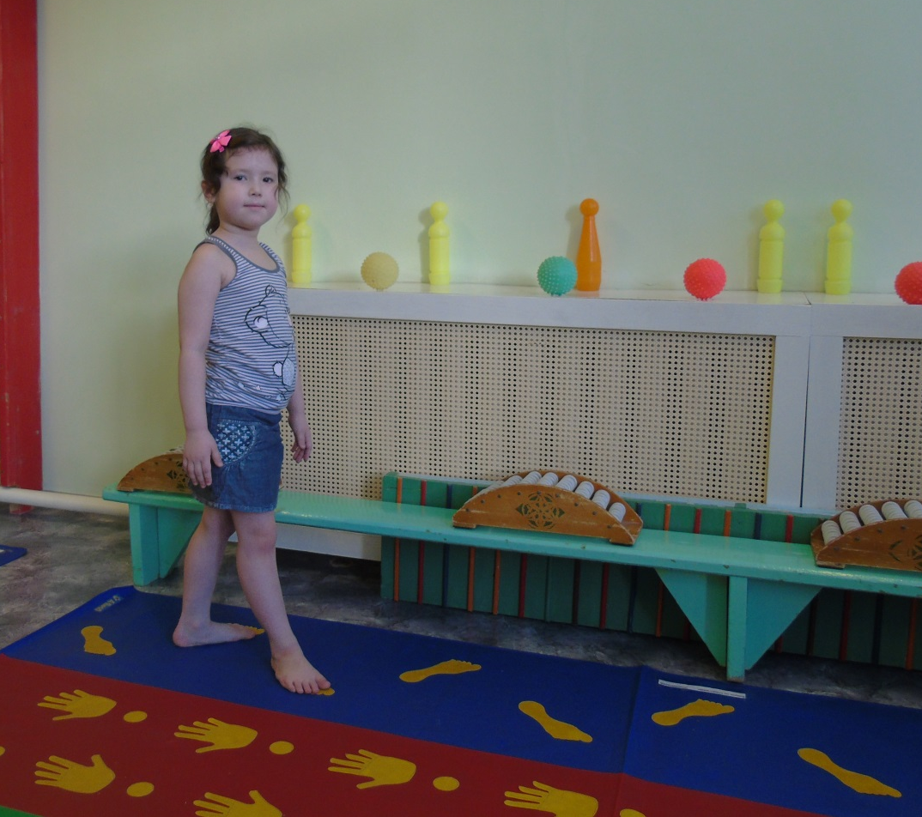

Slide 14
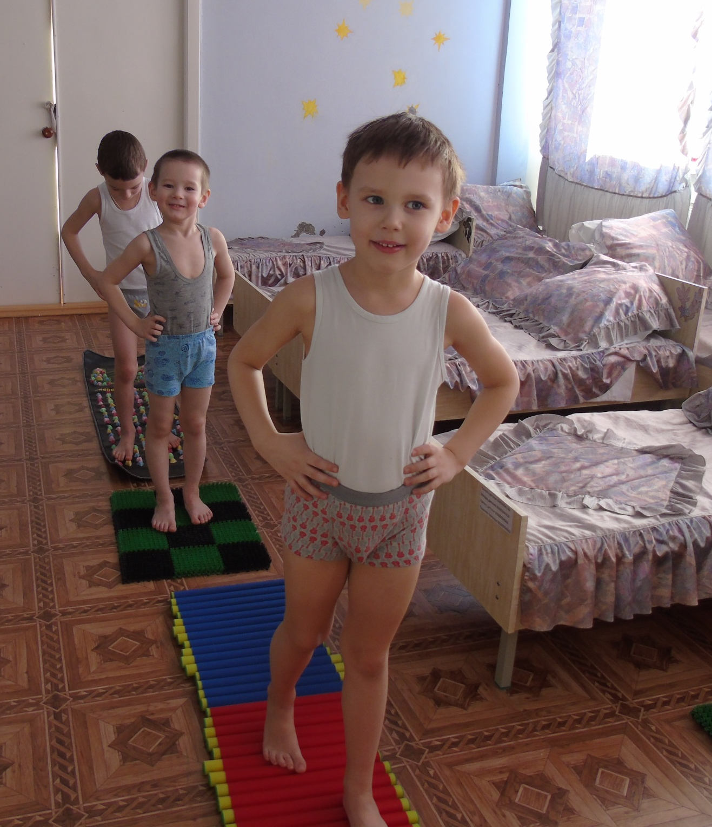

Slide 15
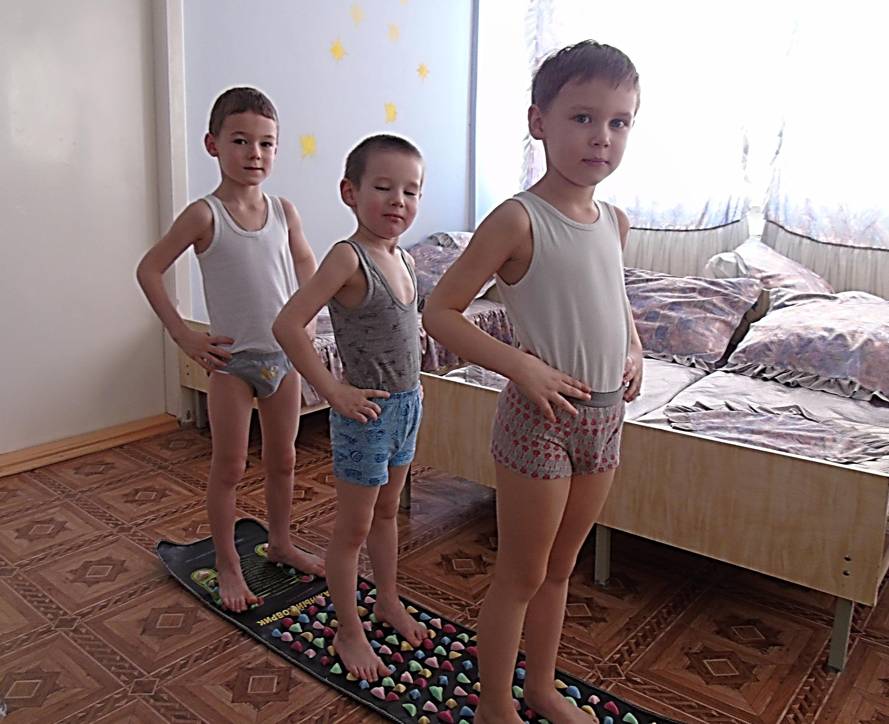

Slide 16
Требования ФГОС ДО к развивающей предметно-пространственной среде
трансформируемой
насыщенной
вариативной
Развивающая предметно-пространственная среда должна быть:
доступной
безопасной
полифункциональной

Slide 17
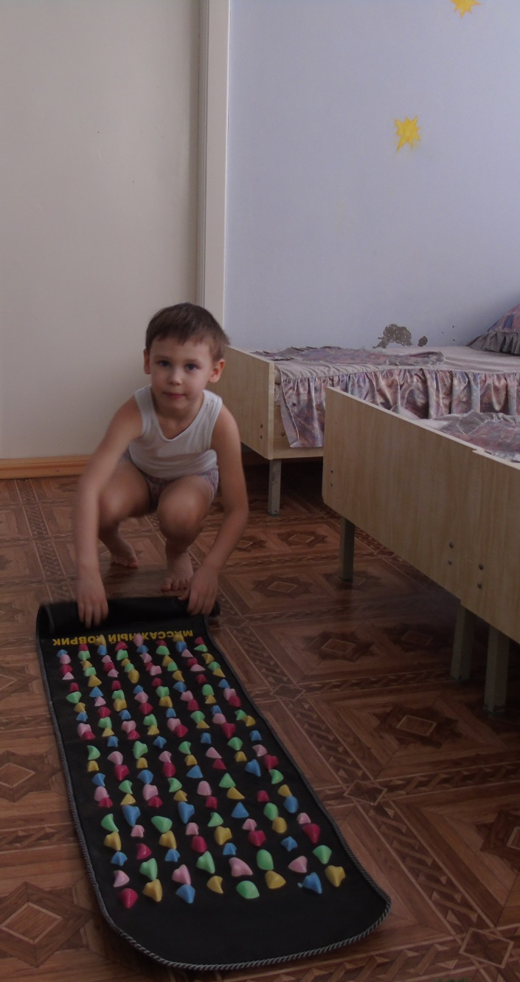
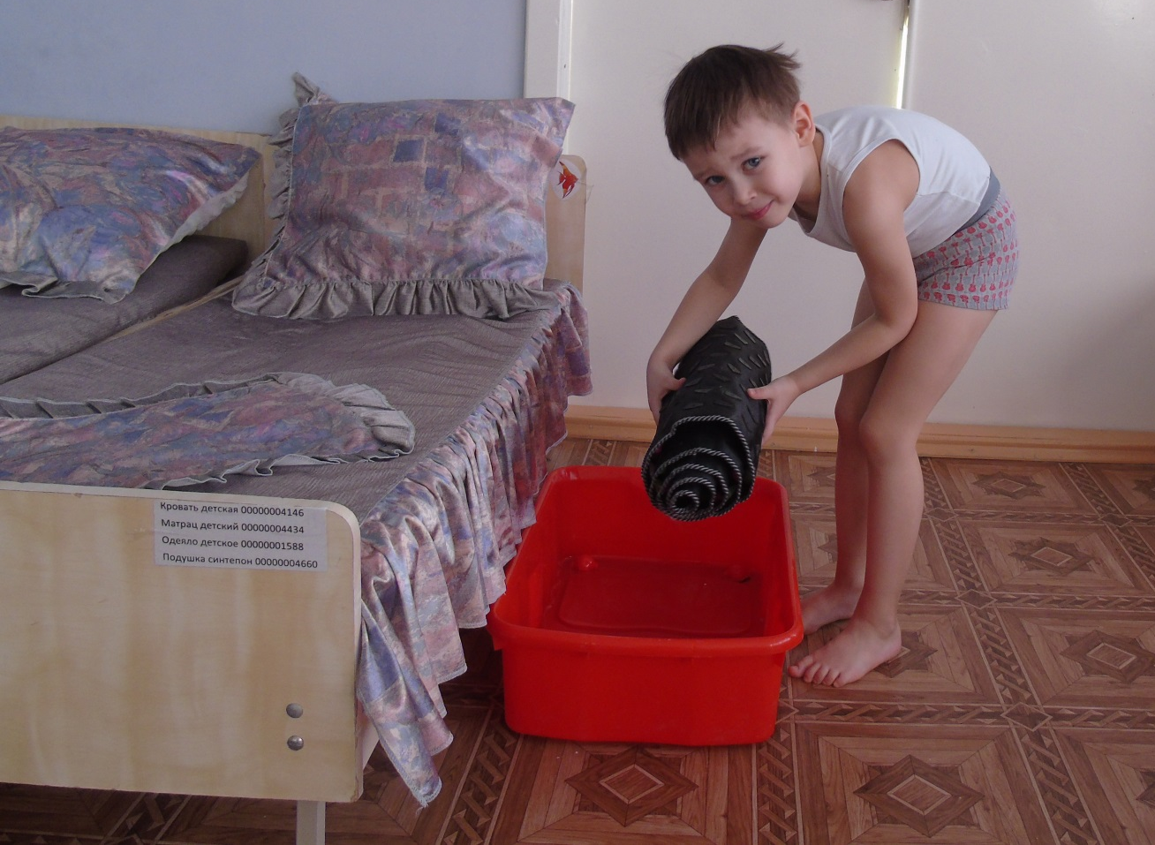

Slide 18
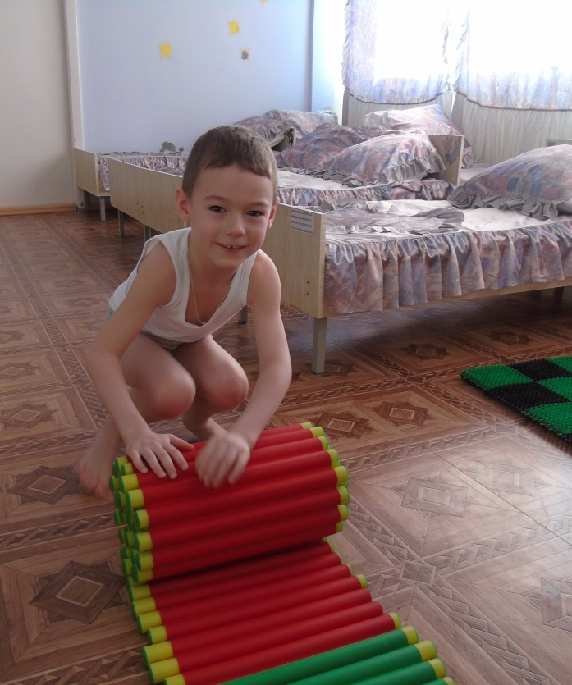
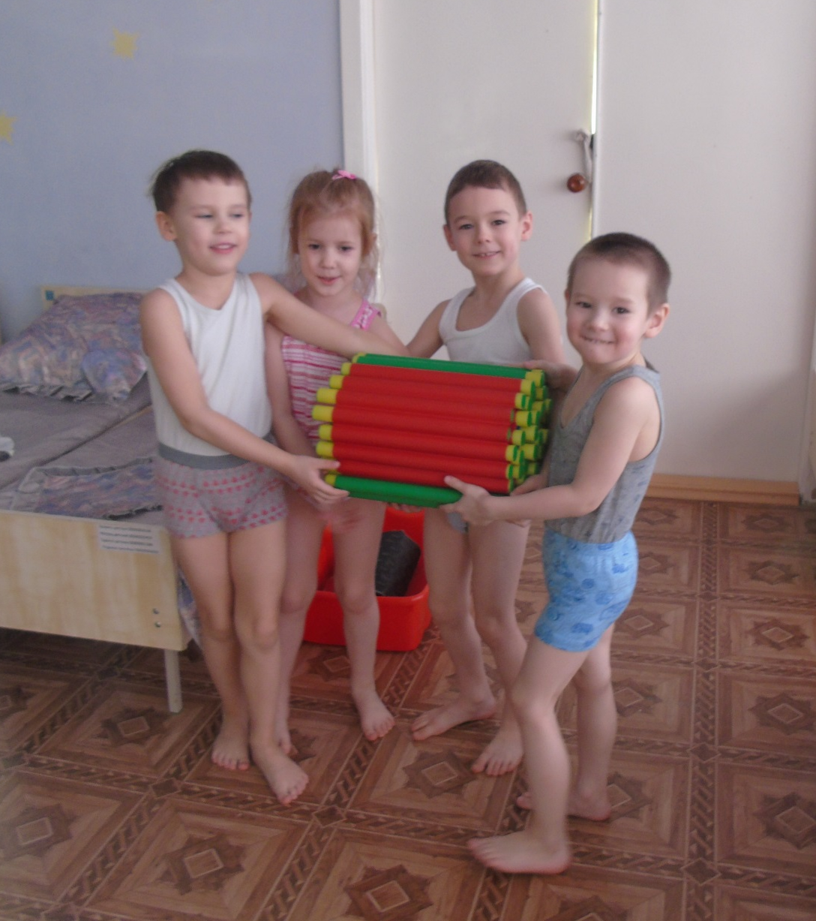
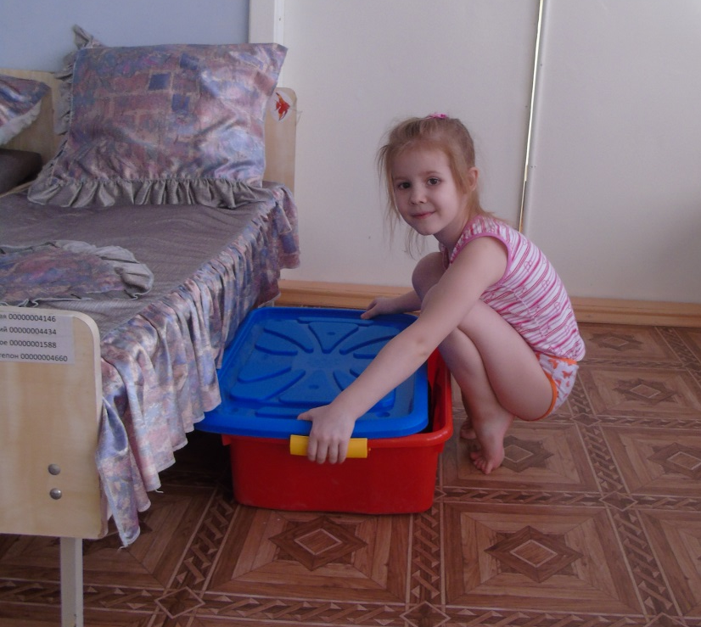

Slide 19
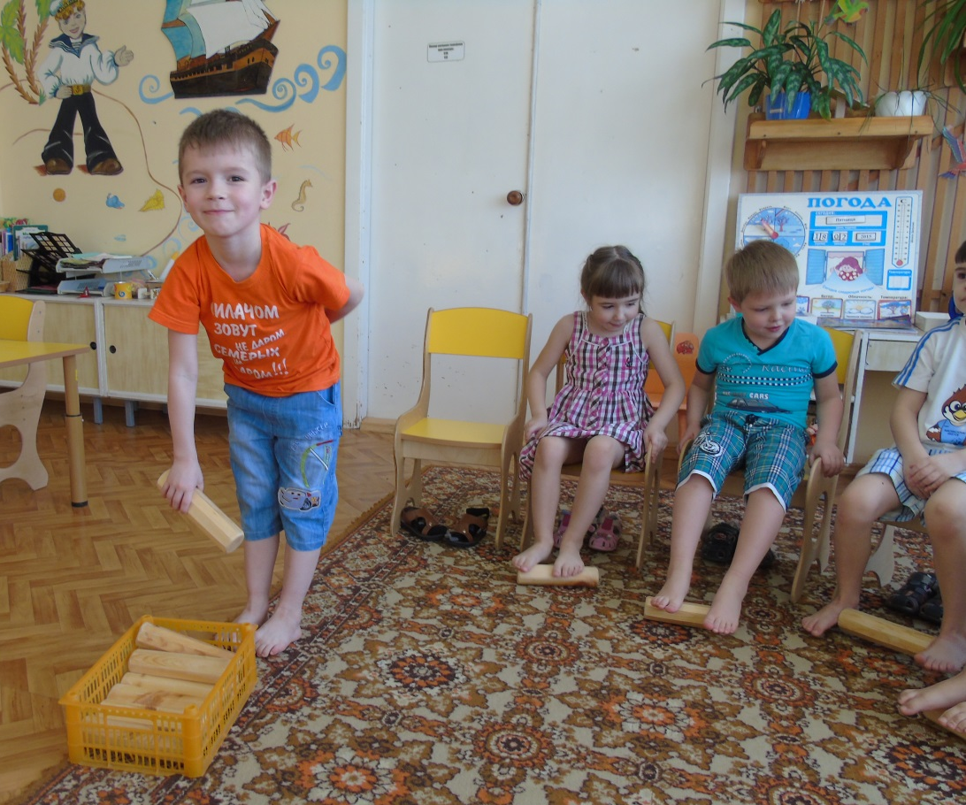
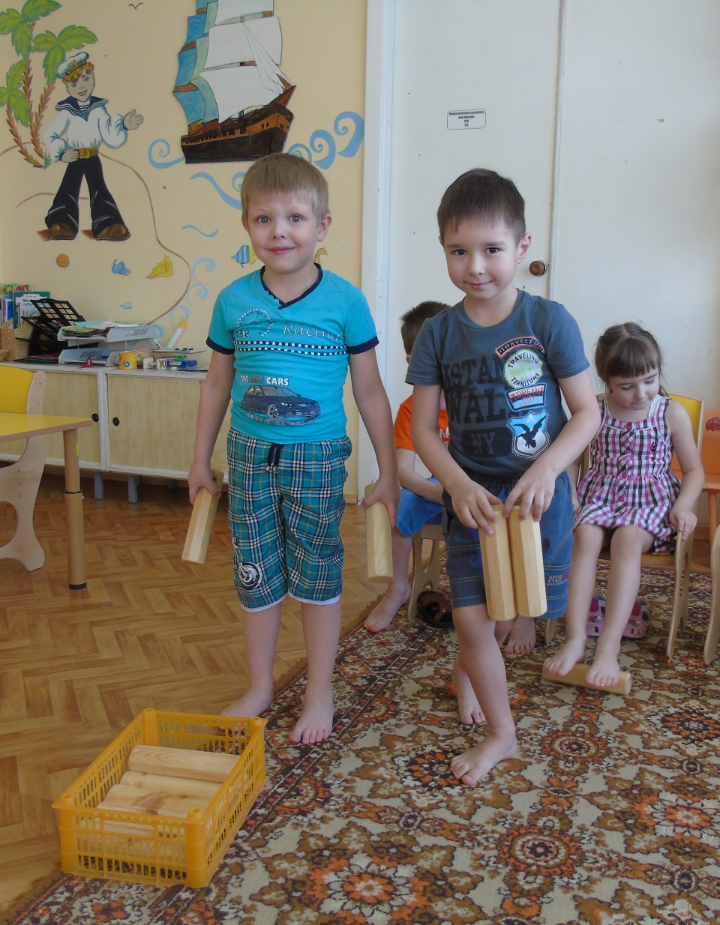

Slide 20
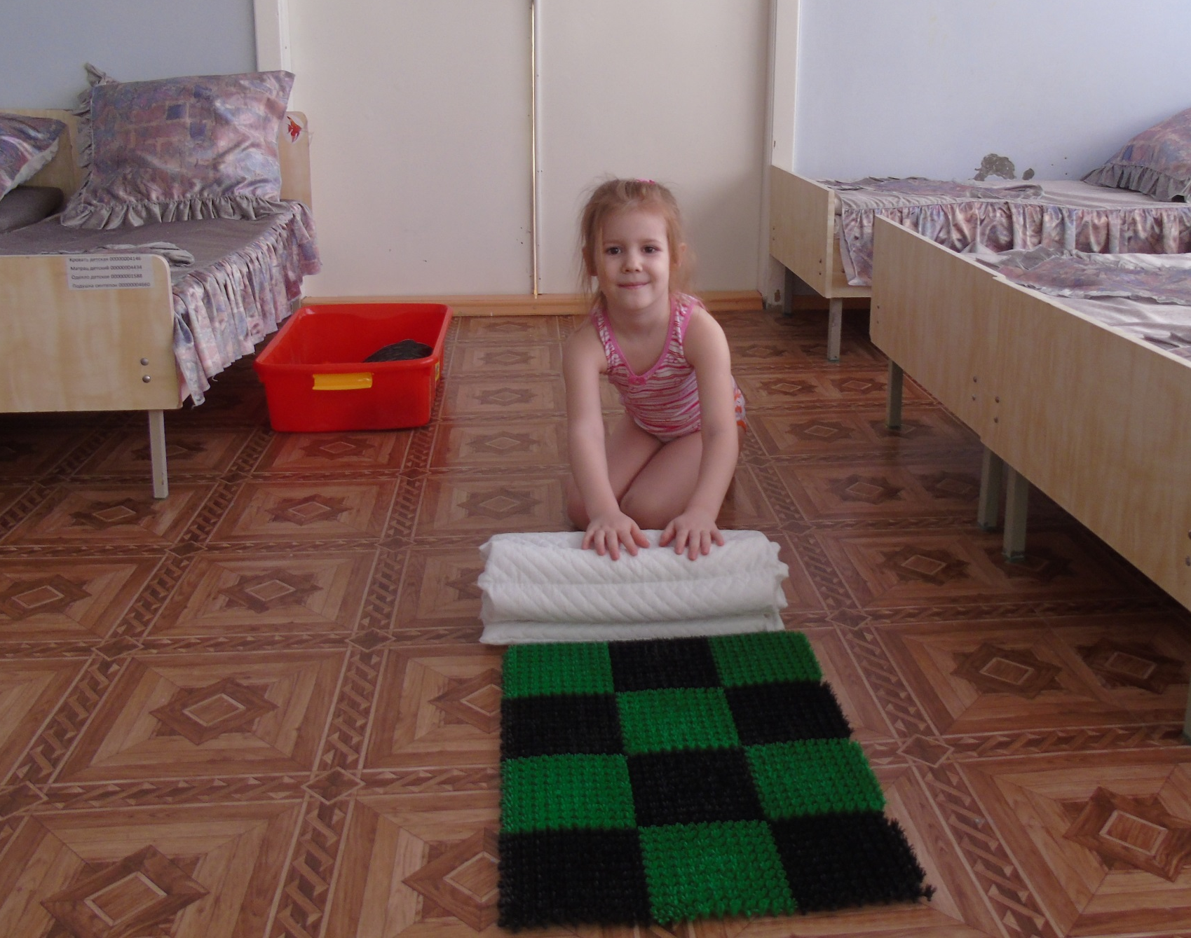

Slide 21
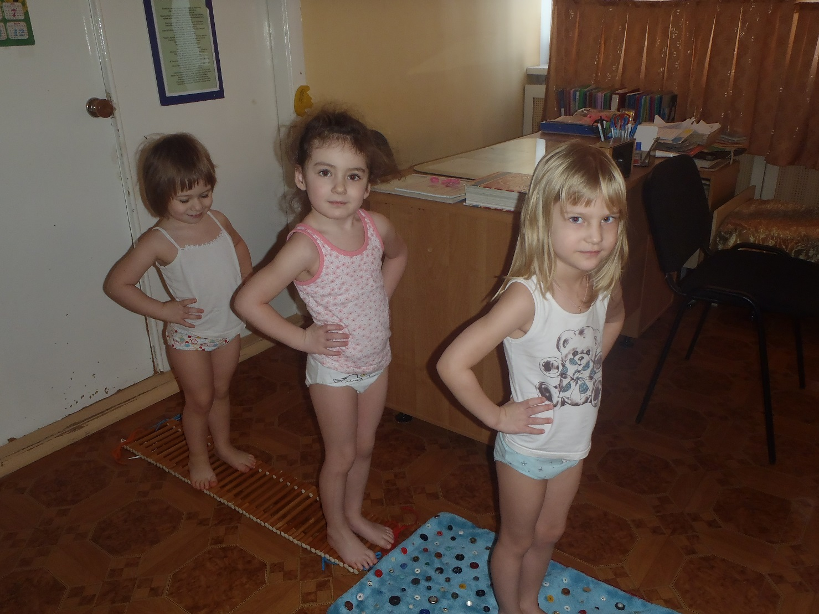
ПРИНЦИП ВАРИАТИВНОСТИ

Slide 22
Принцип полифункциональности

Slide 23
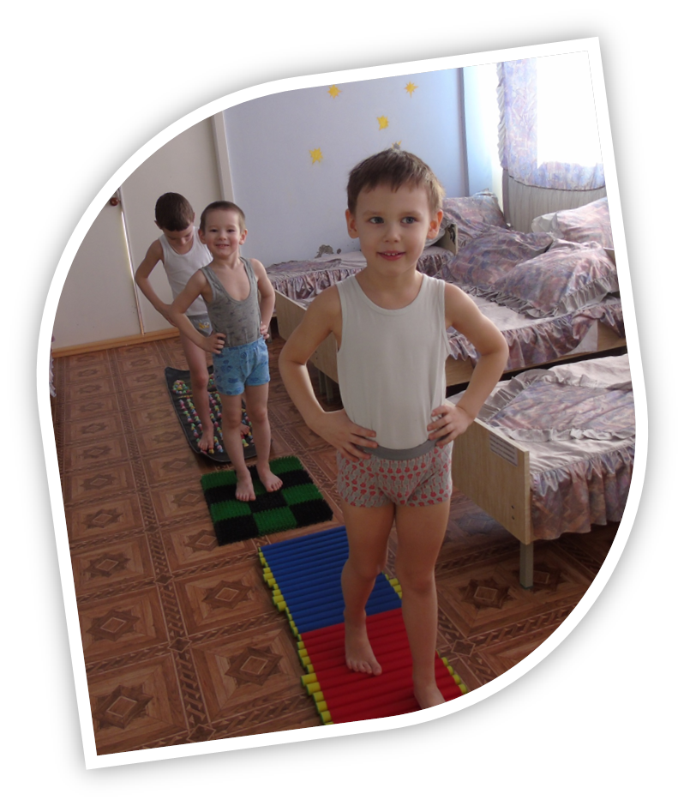
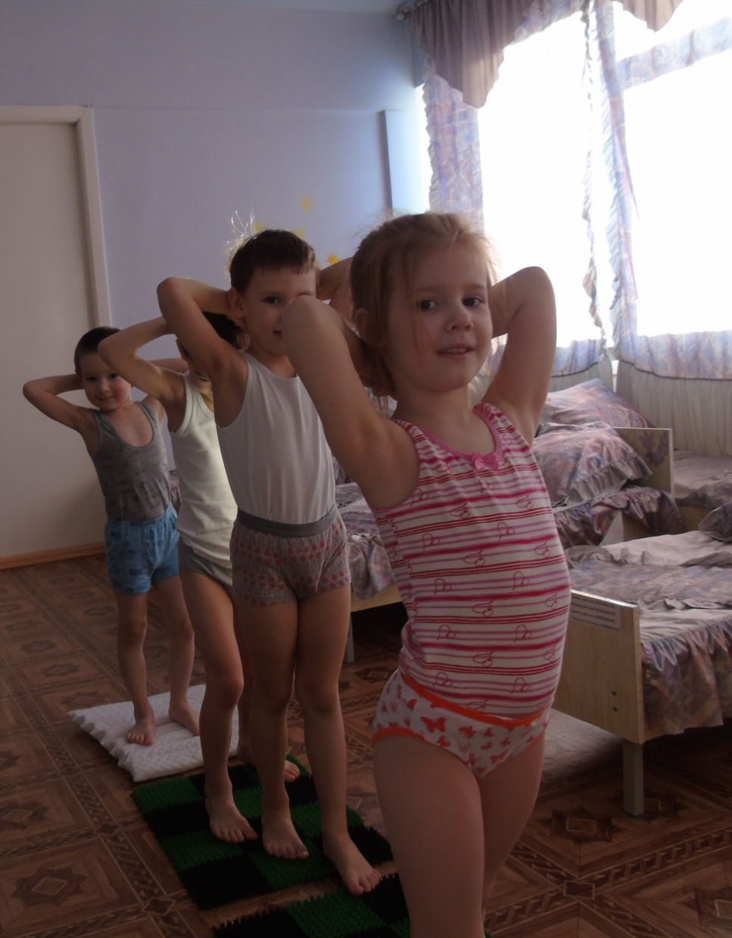

Slide 24
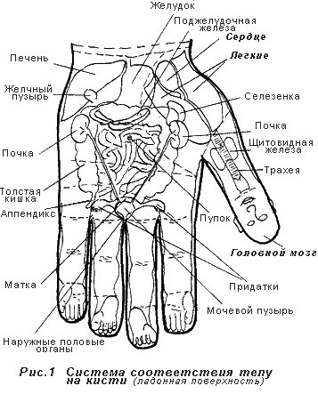
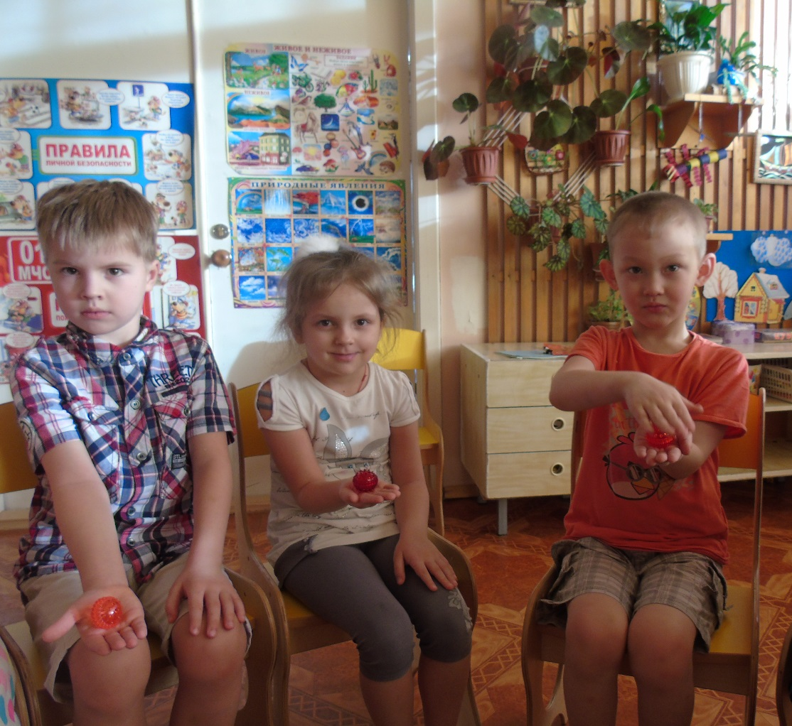
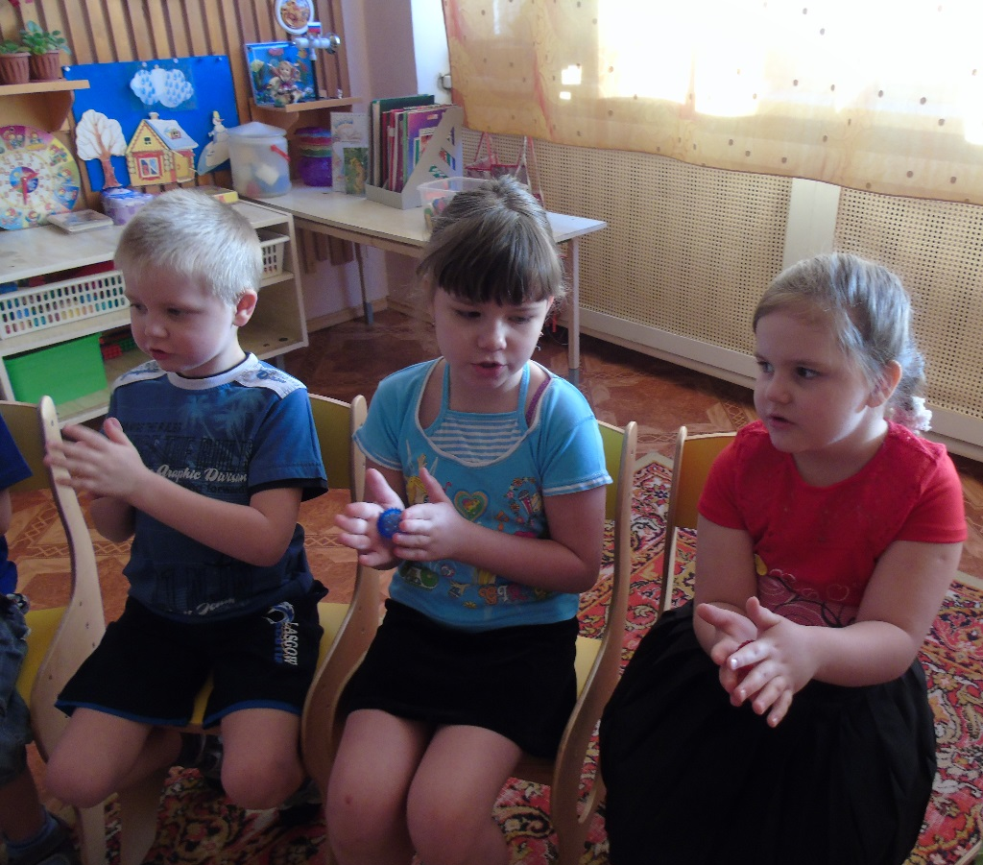

Slide 25


Slide 26

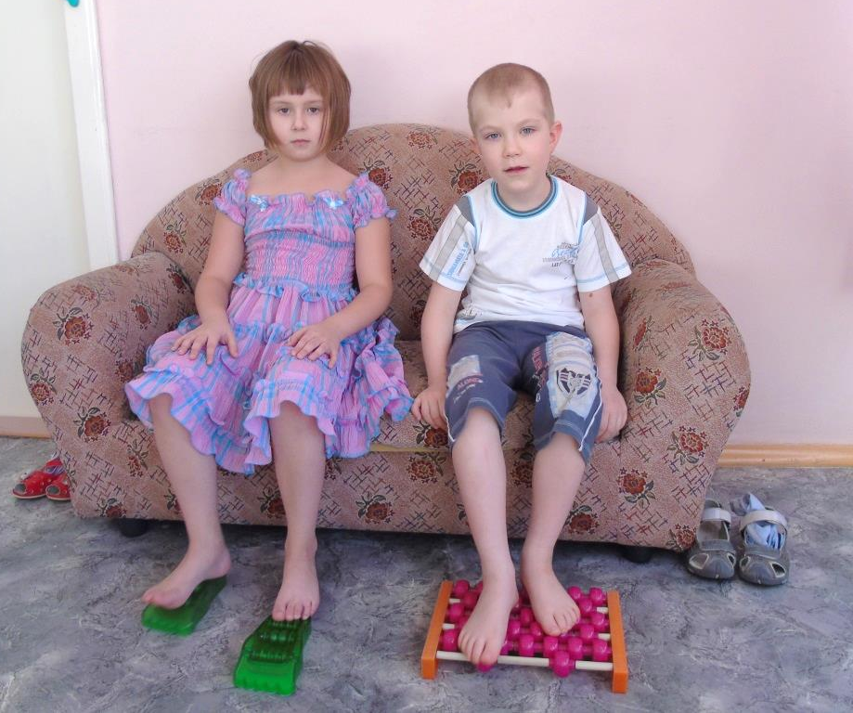
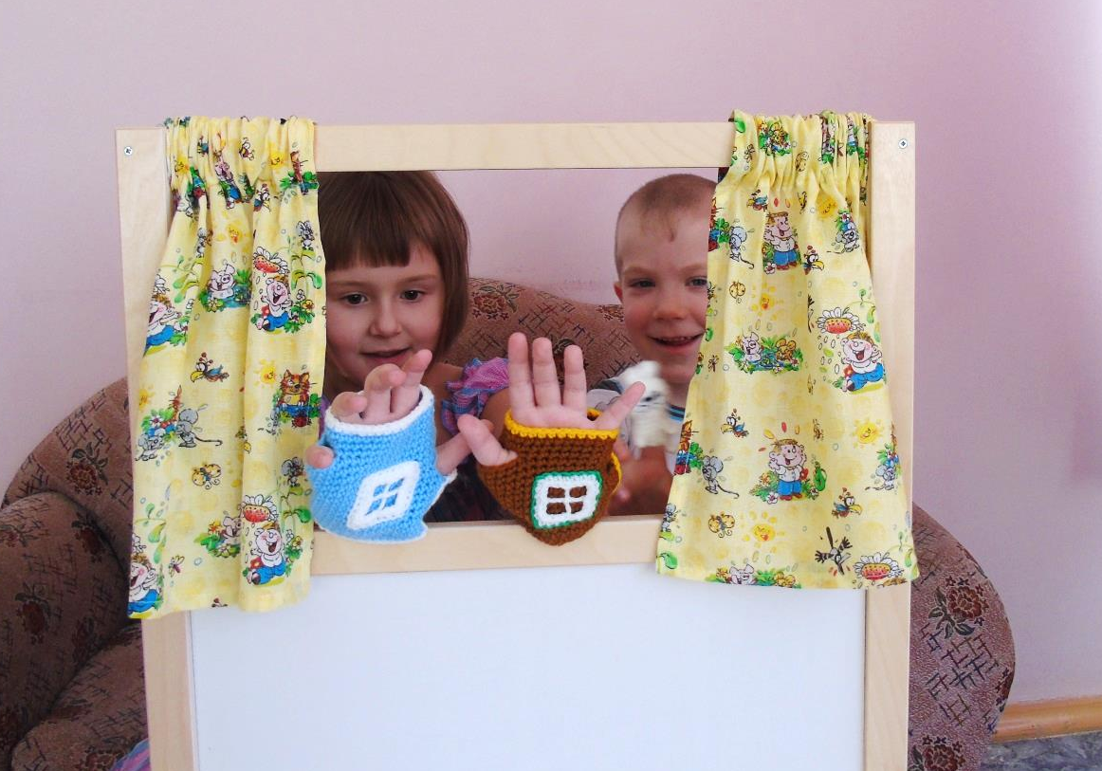

Slide 27
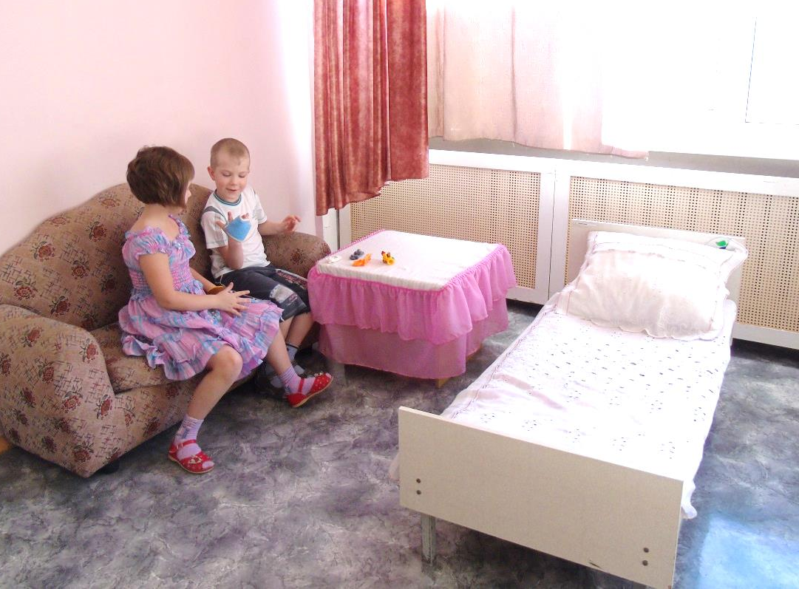
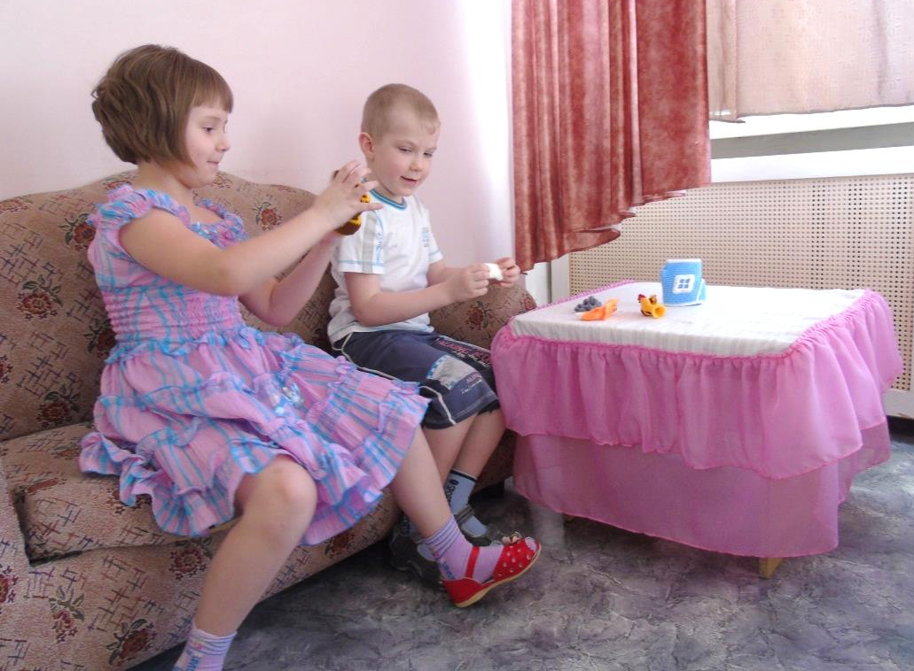

Slide 28
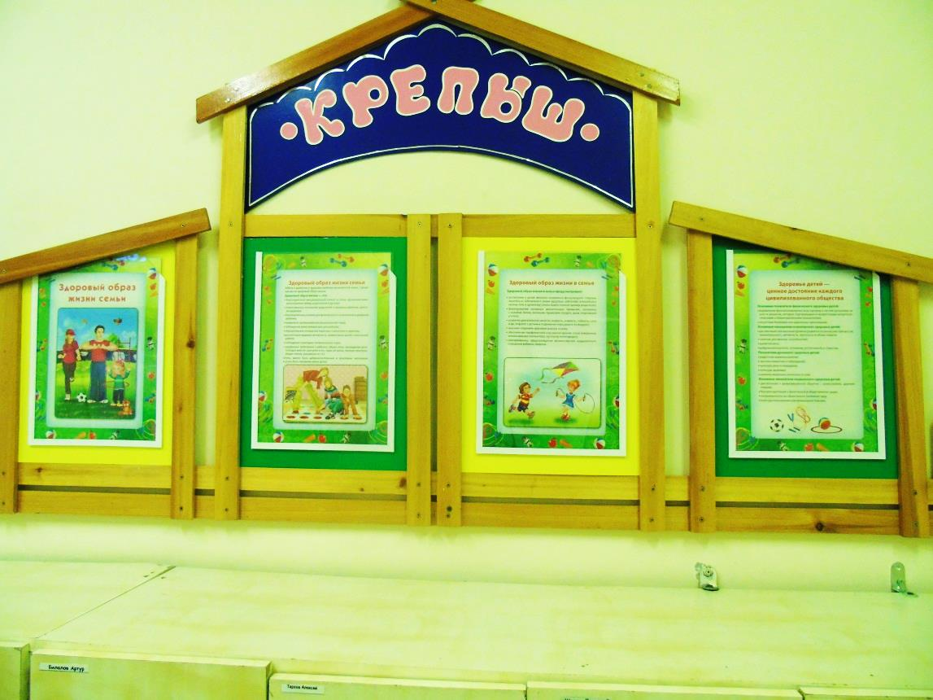

Slide 29
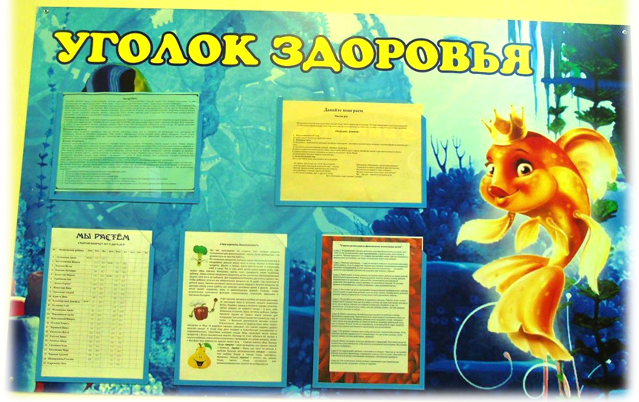

Slide 30
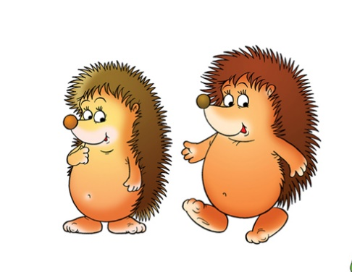
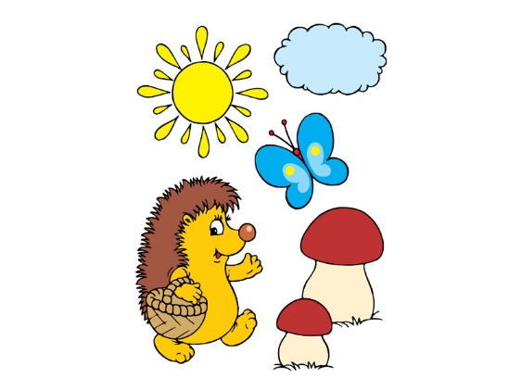
Спасибо за внимание

